Slide 1

Сабақтың тақырыбы: Қанның құрамы мен қызметі. Қан түйіршіктері: эритроциттер, лейкоциттер, тромбоциттер. Плазма. Қанның қызметі: транспорттық, гомеостаздық, қорғаныштық
Оқу мақсаты: 8.1.3.1 қан құрамы мен қызметін сипаттау;

Slide 2

Сабақтың мақсаттары: • Қанның құрамын (плазма мен формалы элементтерін) сипаттайды; • Эритроцит, лейкоцит және тромбоциттердің құрылымы мен қызметін ажыратады; • Қанның негізгі қызметтерін (тасымалдау, қорғаныш, гомеостаздық) түсіндіреді

Slide 3
Қызығушылықты ояту: Сұрақтар қою: – Қан неден тұрады деп ойлайсыңдар? – Эритроцит, лейкоцит, тромбоцит деген не?

Slide 4
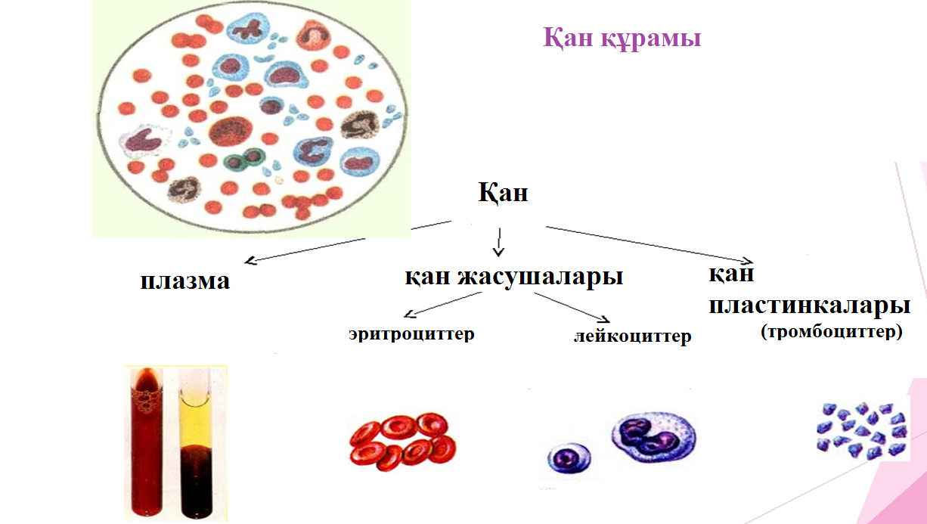
60%
40%

Slide 5
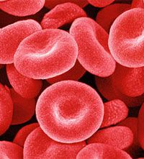
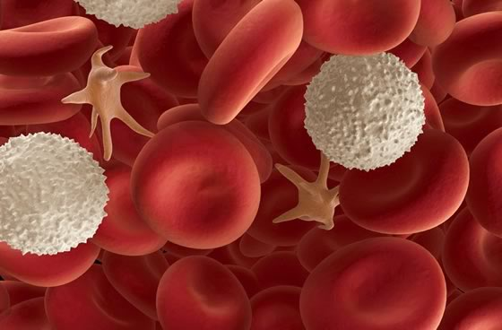
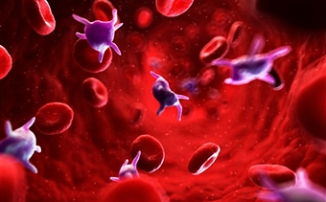
Эритроциттер – ядросы жоқ. Олардың орташа
d – 7, 2 - 7, 5мкм – құрамында қызыл түсті беретін гемоглобин нәруызы бар
Қанның ақ түйіршіктері- лейкоциттер
ядросы бар және белсенді амеба тәрізді қозғалатын түссіз қан жасушалар.
Тромбоциттер немесе қан пластинкалары – қанның ең кішкентай, түссіз, ядросыз формалық элементтері. Олар сүйек кемігінде түзіледі, мөлшері 2 – 4 мкм, дұрыс емес дөңгелек пішінді.

Slide 6
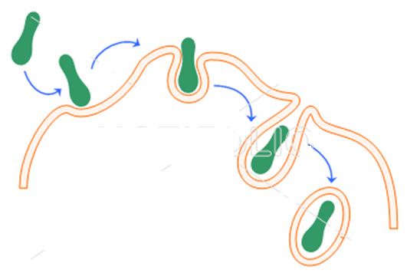
ФАГОЦИТОЗ
ФАГОЦИТОЗ ДЕГЕНІМІЗ – «ФАГОЦИТ» ДЕП АТАЛАТЫН ЛЕЙКОЦИТТЕРДІҢ БӨГДЕ ДЕНЕЛЕРДІ ЖҰТЫП, ОЛАРДЫ ЖОЮ ПРОЦЕСІ. БҰЛ НЕГІЗІНЕН “ЖАСУШАНЫҢ ЖЕУІНІҢ” БІР ТҮРІ БОЛЫП САНАЛАДЫ, МҰНДА БӨЛШЕК ЖҰТЫЛЫП, ФЕРМЕНТТЕР АРҚЫЛЫ ҚОРЫТЫЛМАС БҰРЫН, ФАГОЦИТ ОНЫ ӨЗ ЦИТОПЛАЗМАСЫМЕН ҚОРШАЙДЫ.

Slide 7
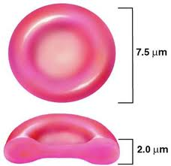
Эритроциттер – қанның қызыл түсті жасушасы
Қанның басқа жасушаларына қарағанда салмақты болғандықтан, ыдыстың түбіне тұнады.
Жаңа түзілген кезде ғана ядросы болатын, толық қалыптасқан кезде жойылып кететін, митохондриясы жоқ қан жасушасы. (сүтқоректі жануарлардан басқа жануарлардың эритроцитінде ядро болады)
Екі жағы ойыс табақша тәрізді.
Қанның 1 мм³ 4-5млн. эритроцит болады.
Өздігінен қозғалмайды, тек қан ағынымен ағады.
Тіршілік ұзақтығы 120-127 тәулік. Көкбауыр мен бауырда жойылып, сүйек кемігінде түзіледі.

Slide 8
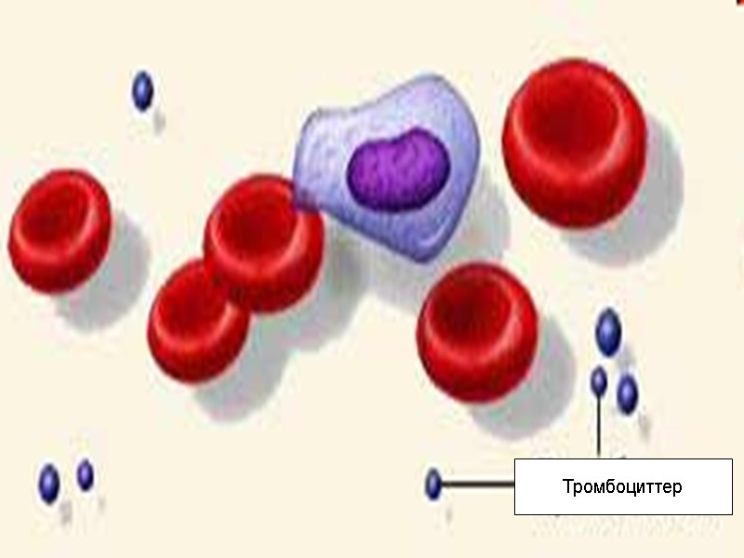
ТРОМБОЦИТТЕР
Тромбоциттер – қанды ұйытушы жасушалар. Домалақ сопақ пішінді, түссіз ядросыз.
Тіршілік ұзақтығы 7 күн.
Сүйек кемігінің майында жасалады. 1мм³ қанда 180-350 мың тромбоцит болады

Slide 9
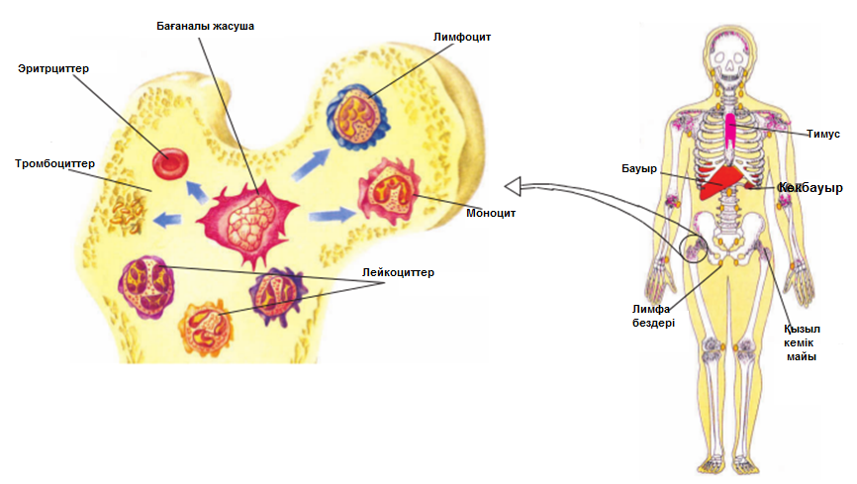
ҚАННЫҢ ФОРМАЛЫ ЭЛЕМЕНТТЕРІНІҢ ТҮЗІЛЕТІН ОРНЫ

Slide 10
Қан плазмасы
Қан сарысуы- қанның сарғыштау түсті сұйық бөлімі
Плазманың құрамы:
90-91% -су;
7-8%- нәруыз;
0,2 %- глюкоза;
0,7-0,8 %- май;
0,9 %- тұздар;
Бұдан басқа ферменттер, сүт қышқылы, гормондар болады.
Плазманың электролитті құрамы: катиондар К⁺ ,Са⁺ , Мg²⁺ , Na^{+ .} Аниондар Cl⁻ , HCO₃⁻ , HPO₄²⁻ , SO₄ . Электролиттер қанның осмостық қысымын реттейді, буферлі ортаны қалыптастырады.
Қанның рН-ның тұрақтылығы рН 7,3-7,4

Slide 11

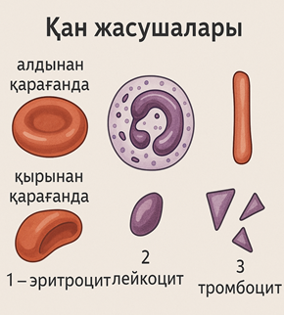
1-тапсырма. Топтық жұмыс: Суреттерді пайдаланып, кестені толтырып және әр қан түйіршігінің қызметін анықтаңдар:
Қан түйіршігі | Құрылысы | Қызметі
Эритроцит
Лейкоцит
Тромбоцит
Дескрипторлар:
1. Қан түйіршіктерінің атауын дұрыс анықтайды;
2. Құрылысы мен қызметін ажырата алады;
3. Оқулықтағы суреттермен байланыстыра түсіндіреді;
4. Қанның әр құрам бөлігінің маңызын мысалмен дәлелдейді;

Slide 12
2-тапсырма: Жұптық жұмыс
Оқулықтың 76–78 беттеріндегі мәтін мен 48–50-суреттерге сүйеніп, төмендегі кестені толтыр:
Қанның бөлігі | Құрамы | Қызметі
Плазма
Эритроциттер
Лейкоциттер
Тромбоциттер
Дескрипторлар:
1. Қанның негізгі құрам бөліктерін дұрыс атайды – 1 балл;
2. Әр бөліктің құрамын анықтайды – 1 балл;
3. Қызметін нақты мысалмен түсіндіреді – 1 балл;
4. Плазма мен қан түйіршіктерін ажырата алады – 1 балл;

Slide 13
3- тапсырма: Жеке жұмыс
1. Қан плазмасы неліктен ағзада маңызды рөл атқарады?
2. Эритроциттің құрылысы оның қызметін қалай қамтамасыз етеді?
3. Лейкоцит пен тромбоциттің айырмашылығы неде?
4. Егер қан құрамында тромбоциттер азайса, ағзада не болады?
5. Қанның үш негізгі қызметін ата және әрқайсысына мысал келтір.
Дескрипторлар:
1) Қан плазмасының құрамын және рөлін сипаттайды – 1 балл;
2) Эритроциттің құрылымы мен қызметі арасындағы байланысты түсіндіреді – 1 балл;
3) Лейкоцит пен тромбоциттің айырмашылығын нақты жазады – 1 балл;

Slide 14
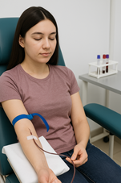
4 – тапсырма: Жеке жұмыс
Функционалдық сауаттылық тапсырмасы:
Ситуациялық жағдай
Медициналық тексеріс кезінде Айжанның қан талдауында төмендегідей нәтиже шықты:
Көрсеткіш | Норма | Айжандағы нәтиже
Эритроциттер саны | 4,5–5,0 млн/мм³ | 3,8 млн/мм³
Гемоглобин мөлшері | 120–160 г/л | 100 г/л
Лейкоциттер саны | 4–9 мың/мм³ | 7 мың/мм³
Тромбоциттер саны | 150–400 мың/мм³ | 250 мың/мм³
Айжан соңғы кезде өзінде шаршағыштық, бас айналу және терісінің бозаруын байқаған.
1.Кестеде берілген мәліметтер бойынша Айжанда қандай қан түйіршіктерінің мөлшері азайғанын анықта.
2.Осы өзгеріс қандай ағзалық қызметтің бұзылғанын көрсетеді?
3.Бұл жағдай неліктен адам ағзасының жалпы күйіне әсер етеді?
4.Айжанға дәрігер қандай кеңес беруі мүмкін деп ойлайсың?
5.Осы мысал негізінде қанның қызметтерін нақтыла.
Дескрипторлар
• Қан құрамындағы өзгерістерді анықтайды – 1 балл;
• Эритроциттердің азаюын организмдегі оттек тасымалының бұзылуымен байланыстырады – 1 балл;
•Өмірлік жағдай бойынша ғылыми қорытынды жасайды – 1 балл;

Slide 15
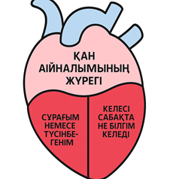
Кері байланыс «Қан айналымының жүрегі» әдісі
Плакат түрінде жүрек суреті сызылады.
Жоғарғы бөлікке (жүректің оң жақ бөлігіне): мен түсінген негізгі ақпаратты жаз.
Сол жақ бөлікке: менің сұрағым немесе түсінбей қалған жерім.
Төменгі бөлікке: келесі сабақта не білгім келеді.

